Slide 1
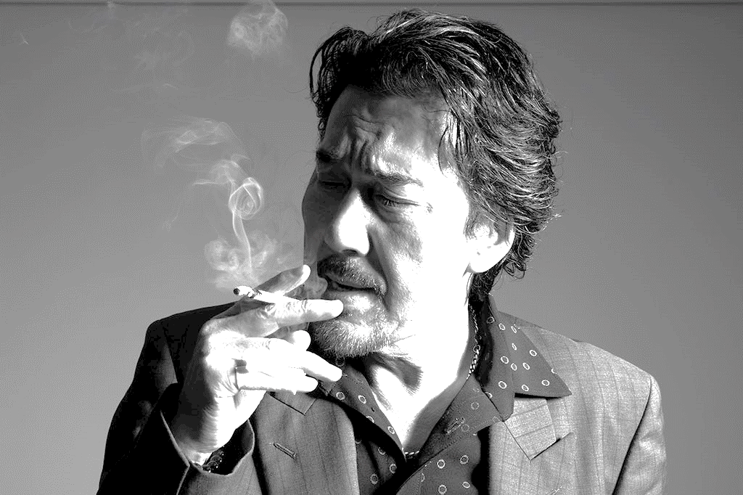

Slide 2
お前の正義とは、なんじゃ？

